Slide 1
Открытый урок в 6 классе на тему:
Математика и ПДД
Учитель математики МБОУ СОШ № 5: Валеева Л.Х.

Slide 2
Цель
1. Повторить действия с обыкновенными, десятичными, периодическими дробями, рациональными числами, задачи на проценты, пропорции и отношения, скорость, время, расстояние.
2. Напомнить учащимся правила поведения на дорогах, воспитывать аккуратность, развивать познавательную активность, мышление, расширять кругозор.

Slide 3
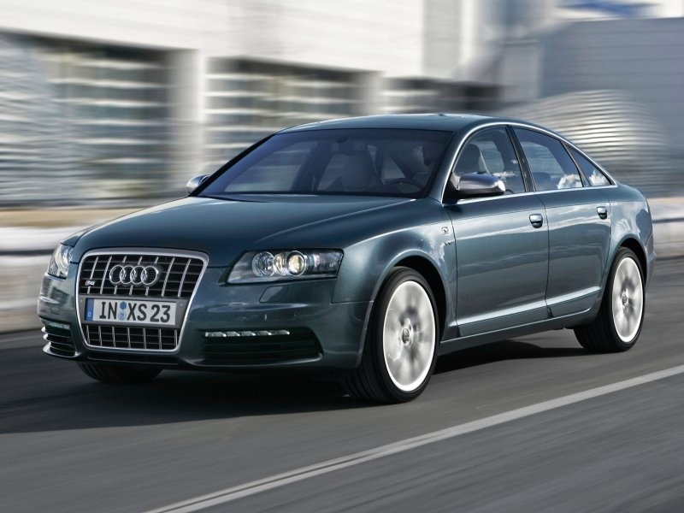
1. Первое официально зарегистрированное дорожно-транспортное происшествие произошло в Великобритании 17 августа 1896 г. Автомобиль, который двигался со скоростью 6 км/ч, совершил наезд на пешехода. Сколько времени прошло с тех пор?
Ответ:
121 год 3 мес.

Slide 4
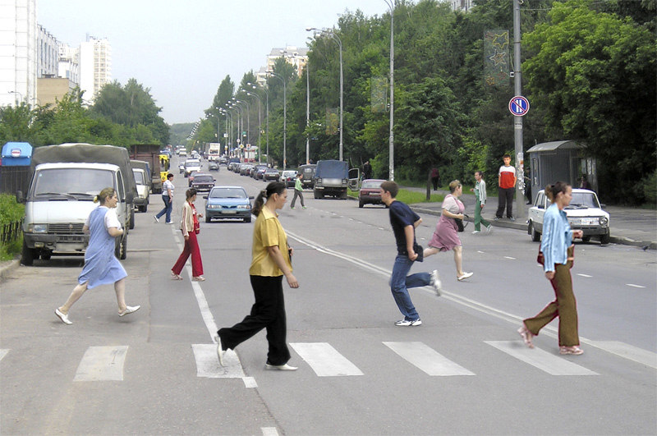
2. Ежегодно в России от дорожно-транспортных происшествий гибнет 35 000 чел., 1/20 часть составляют дети. Сколько детей ежегодно гибнет по причине ДТП?
Ответ:
1750 чел.

Slide 5
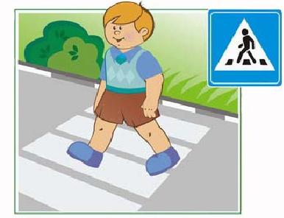
3. Округлите это число до тысяч. Вы получите 1/10 того количества детей, которые ежегодно получают травмы в ДТП. Чему равно это количество?
Ответ:
20 000 чел.

Slide 6
4. Единые для всей страны Правила дорожного движения в СССР были введены в 1961г. Сколько лет существуют эти единые правила?
56 лет

Slide 7
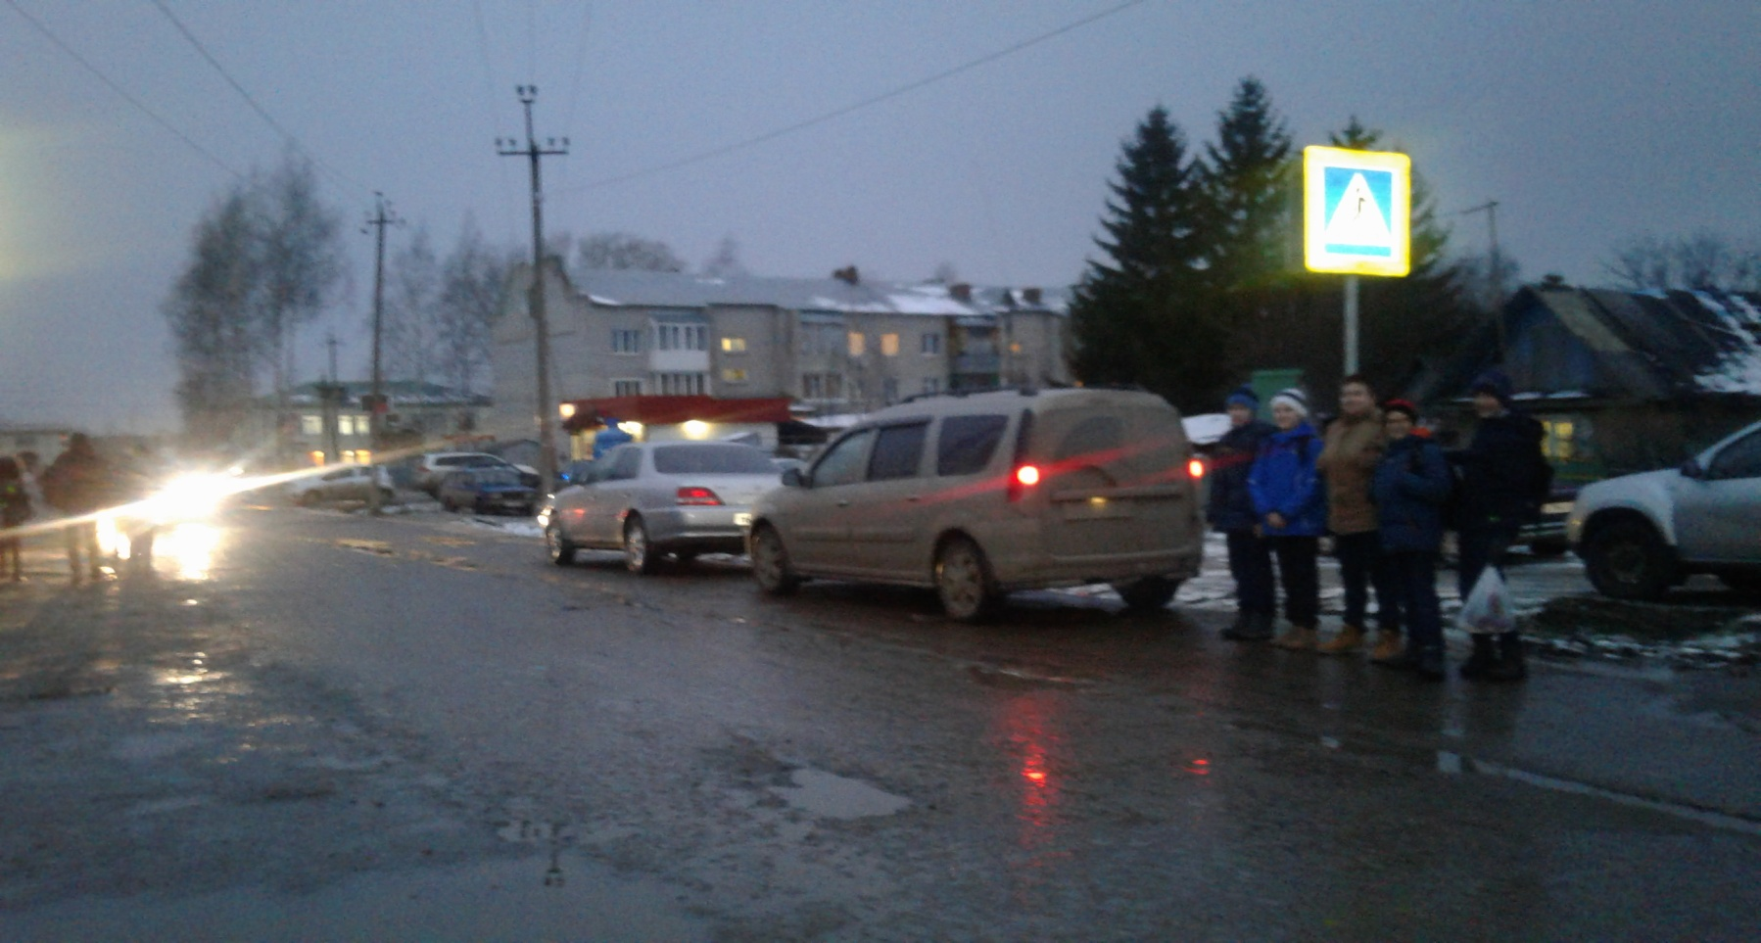
Задача 1. Ширина дороги 6 м. Скорость пешехода 5,5 км/ч. На каком расстоянии от пешехода должна находиться машина, движущаяся со скоростью 36 км/ч, чтобы пешеход успел спокойно пересечь дорогу? (При необходимости результаты округлить до десятых.)

Slide 8
Решение:
5,5 км/ч = 1,5 м/с – скорость пешехода, примерно
36 км/ч = 10 м/с – скорость автомобиля
6м:1,5м/с=60:15=4 (сек) – время перехода дороги
10м/с х 4 с = 40 (м) –расстояние, пройденное автомобилем за 4 секунды
Ответ: расстояние должно быть более 40м.

Slide 9
На Земле в ДТП ежегодно гибнет 1,3 миллиона человек
За шесть месяцев 2017 года, по данным ГИБДД, в России более чем на 10%, с 8,3 тыс. до 7,4 тыс. человек, снизилось количество погибших в авариях на дорогах.
Общее же количество дорожных аварий с тяжкими последствиями в ГИБДД за полгода составило почти 70 тыс.
В то же время детская смертность на российских дорогах почти не изменилась, а число погибших в ДТП с особо тяжкими последствиями, наоборот, увеличилось.
Среди погибших в 2017 году детей 46 попали в ДТП по собственной неосторожности, а шестеро в момент аварии и вовсе находились за рулем механических транспортных средств.

Slide 10
19 ноября – Всемирный день памяти жертв ДТП
В Башкирии в День памяти жертв жертв ДТП подвели итоги неутешительной статистики по региону за 2017 год. Оказалось, что за прошедшие 10 месяцев на дорогах погиб 421 человек.
К сожалению, среди погибших числится и 21 ребенок.
22 ноября в 9 часов утра на Шакшинской дороге совершено дорожно-транспортное происшествие со смертельным исходом. По предварительной информации, водитель «Ниссан Альмера», двигаясь в сторону микрорайона Шакша города Уфы, выехал на полосу встречного движения и совершил столкновение с движущимся навстречу микроавтобусом «ГАЗель».

Slide 11
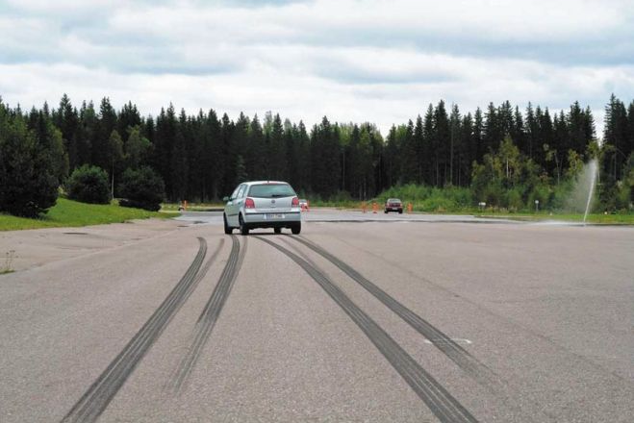

Задача 2. Допустимая скорость движения машины в городе 60 км/ч. При такой скорости тормозной путь машины равен 50 м. Представьте себе, что на дороге лихач и скорость его машины 100 км/ч. Каков тормозной путь этого автомобиля?

Slide 12
60 км/ч – 50 м
100 км/ч – Х м
х=83,3
Ответ: 83,3м – тормозной путь при V=100 км/ч

Slide 13
Превышение скорости – наиболее распространенное правонарушение со стороны водителей. За это правонарушение водители почти во всем мире платят штраф.
Страна | Штраф за превышение скорости на 10 км/ч | Заработная плата (средняя)
Россия (РБ) Германия | 500 руб. 540 руб. | 29 000 руб. 90 000 руб.

Slide 14
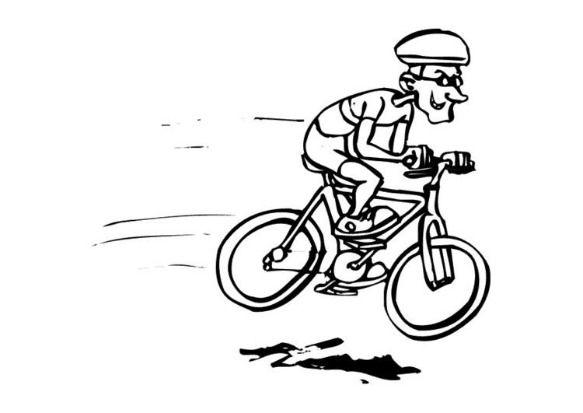
Задача 3. С какого возраста можно ездить на велосипеде по улицам и дорогам? Для того, чтобы ответить на данный вопрос упростите выражение 67у – 186 + 33у и найдите его значение при у = 2.
Ответ:
с 14 лет

Slide 15
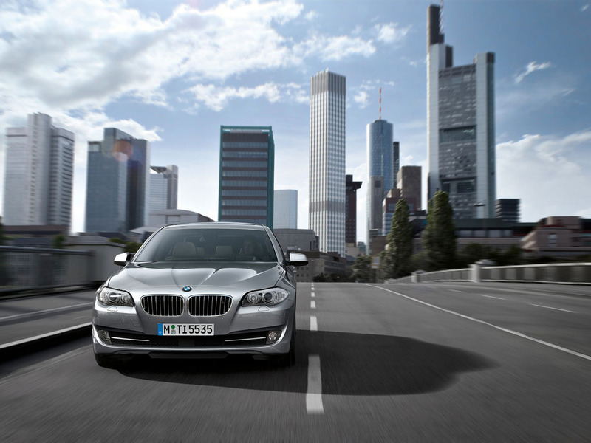
Задача 4. Какова максимальная скорость автомобильного транспорта в городе?
Чтобы узнать решите уравнение.
5х + 7х +12 =732
Ответ
60 км/ч

Slide 16
5/6 (Б) 4 (Н) 0,2 (Ь)
0 (И) 7 (М) 1500 (Е)
225 (Д) 1 (А) 60 (!)
150 (У) 14 (Л)
5 м/с (В) 10 (Т)
Будь внимателен!

Slide 17
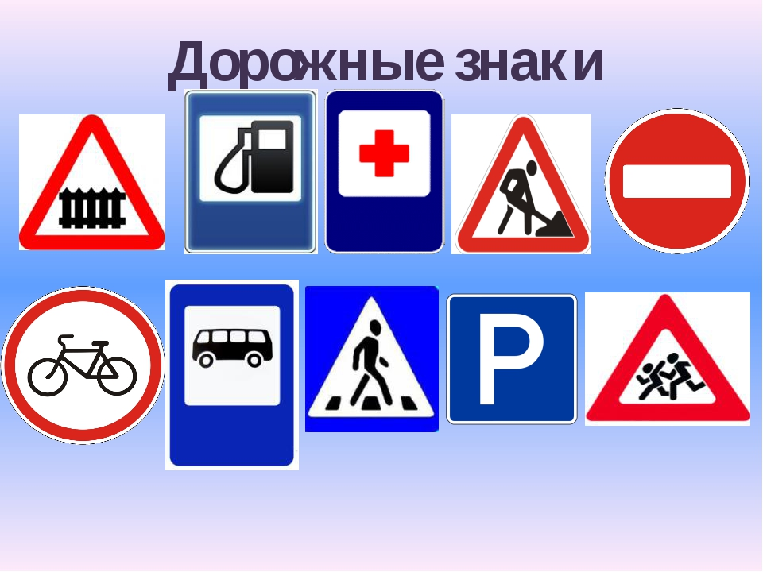

Slide 18
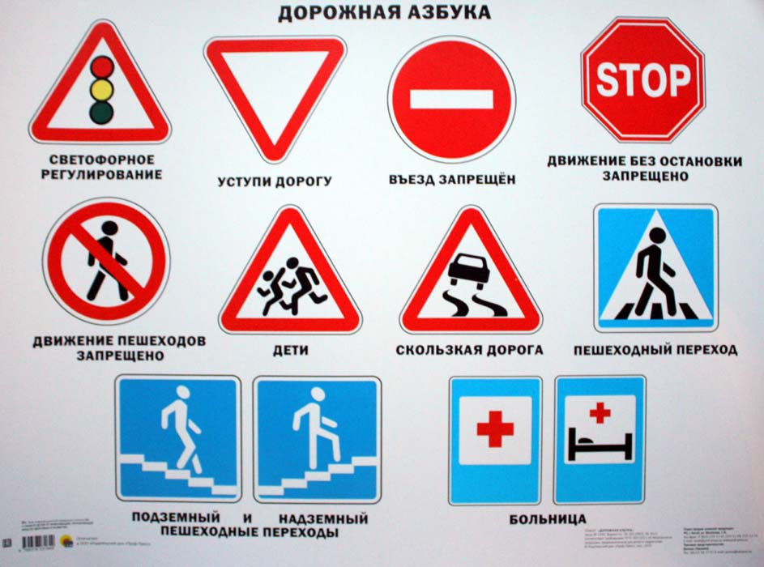

Slide 19
Домашнее задание: Составить задачу по Правилам дорожного движения.
№ 628, 629 с. 122

Slide 20
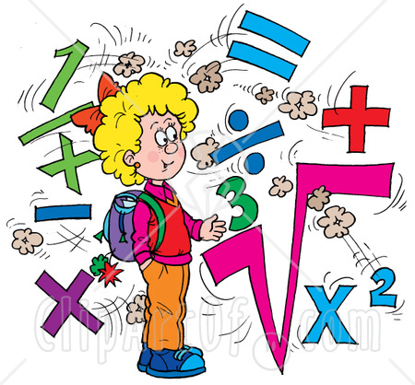
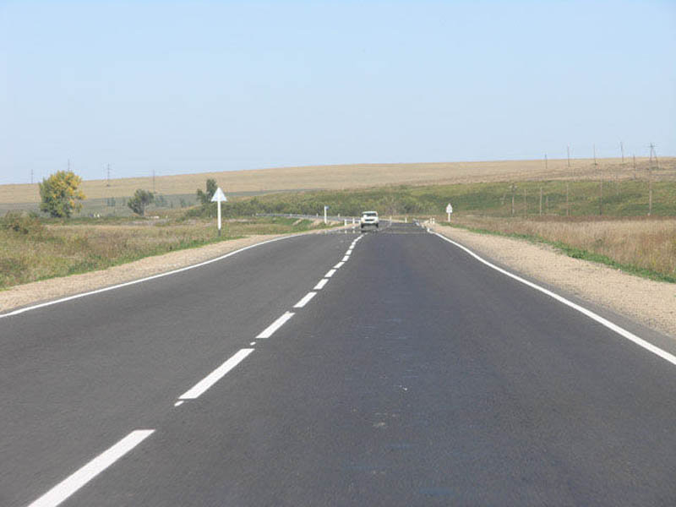
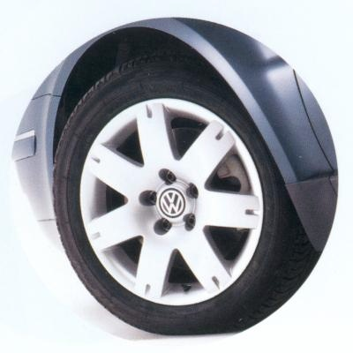
Тест « Дорожная математика»

Slide 21
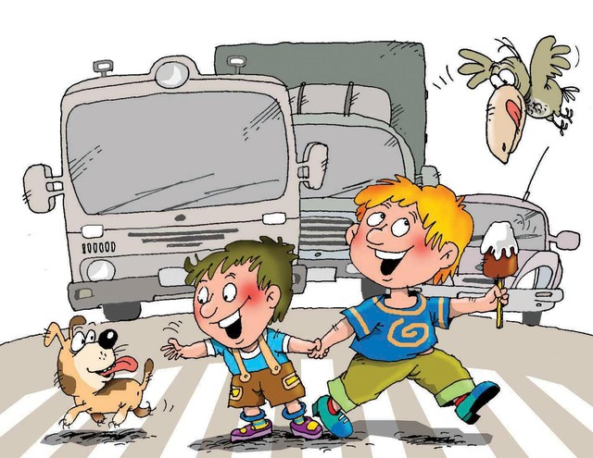
1. Двадцать семь ребят играли в мяч на проезжей части дороги. Несколько ребят ушли домой. Тринадцать ребят остались играть на дороге. Сколько ребят поступило правильно?
а) 27: б) 13; в) 14; г) 0.

Slide 22
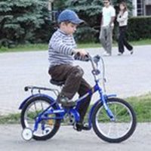
2. Девять мальчиков поехали кататься на велосипедах по улицам города. Двоим, было по 15 лет, троим по 14 лет, а остальным – 13. Сколько человек поступило правильно?
а) 9; б) 2; в) 4; г) 5.

Slide 23
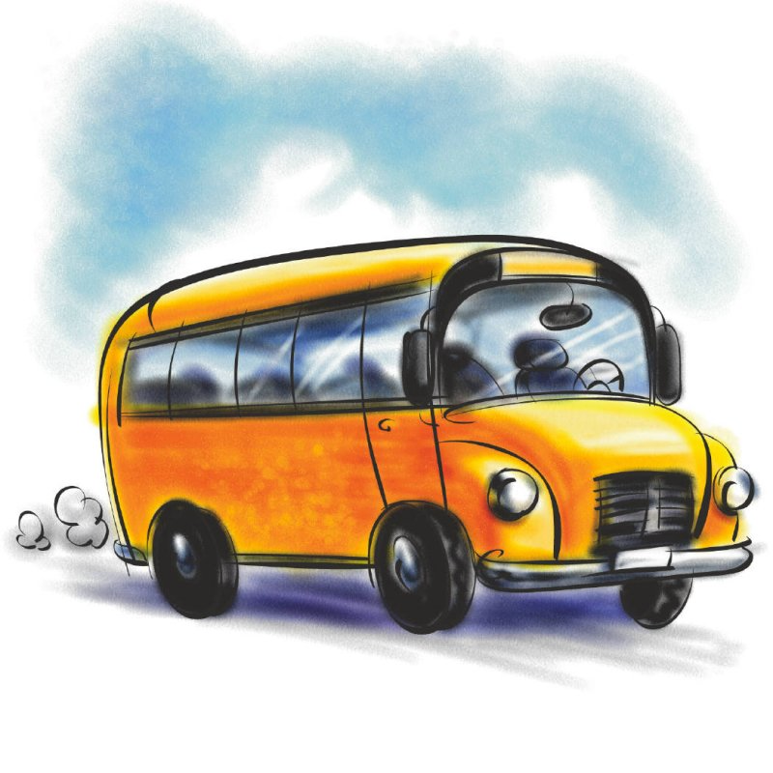
4. Из автобуса вышли 23 человек. 11 из них подошли к пешеходному переходу, семеро пошли обходить автобус спереди. А остальные остались на остановке. Сколько человек поступило неправильно?
а) 23; б) 7; в) 11 г) 18

Slide 24
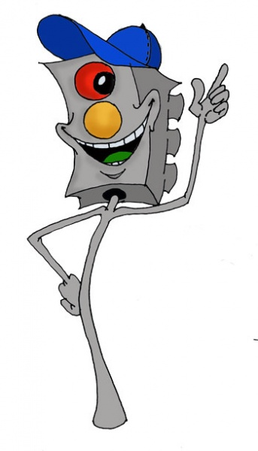
Спасибо за работу на уроке!

